Slide 1
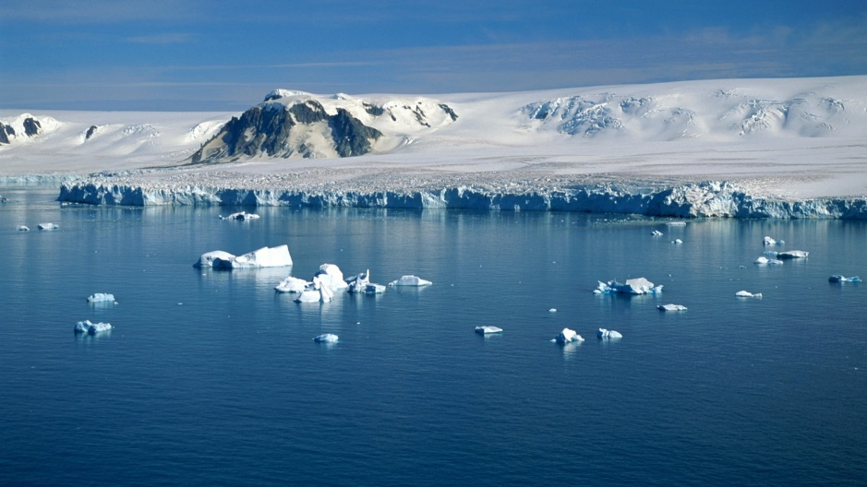
Арктика
и
Дальний Восток
Разработали:
студенты гр. СТ1-42
Смирнов Илья
Трусов Илья
Руководитель :
Шимко Наталья Анатольевна

Slide 2
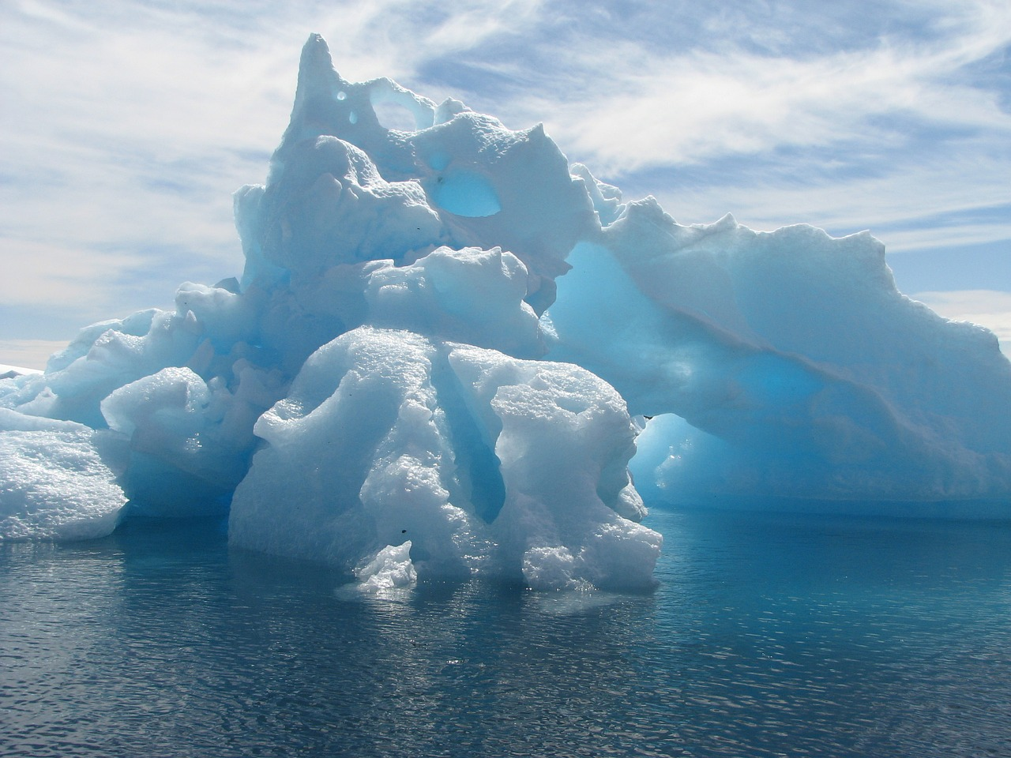
А́рктика (от греч. ἄρκτος — «медведица», ἀρκτικός — «находящийся под созвездием Большой Медведицы», «северный») — единый физико-географический район Земли, примыкающий к Северному полюсу и включающий окраины материков Евразии и Северной Америки, почти весь Северный Ледовитый океан с островами (кроме прибрежных островов Норвегии), а также прилегающие части Атлантического и Тихого океанов. Южная граница Арктики совпадает с южной границей зоны тундры. Площадь — около 27 млн км²; иногда Арктику ограничивают с юга Северным полярным кругом (66° 33′ с. ш.), в этом случае её площадь составляет 21 млн км².

Slide 3
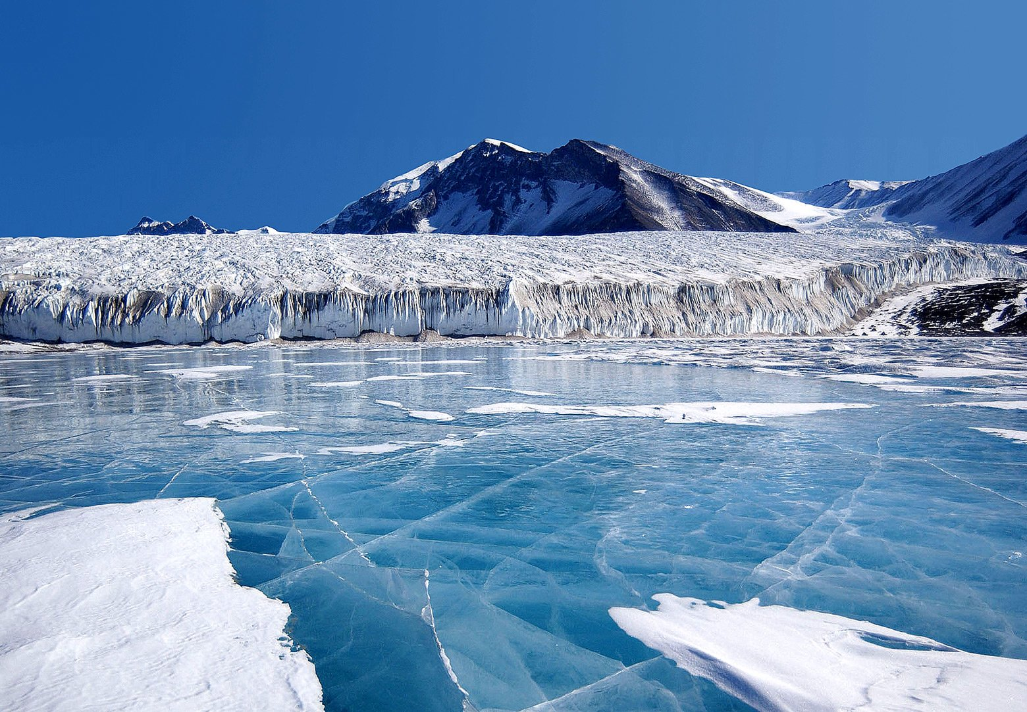
По особенностям рельефа в Арктике выделяют: шельф с островами материкового происхождения и прилегающими окраинами материков и Арктический бассейн. Область шельфа занята окраинными морями — Баренцевым, Карским, Лаптевых, Восточно-Сибирским и Чукотским. Рельеф суши российской Арктики преимущественно равнинный; местами, особенно на островах, гористый. Центральная часть — Арктический бассейн, область глубоководных котловин (до 5527 м) и подводных хребтов.
Высшая точка Арктики — гора Гунбьёрн (Гренландия).

Slide 4
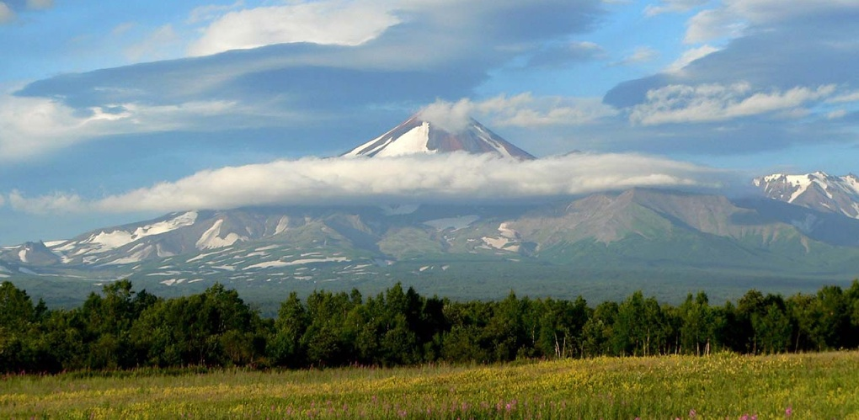
Да́льний Восто́к Росси́и — восточная часть России, к которой относят области бассейнов рек, впадающих в Тихий океан, а также остров Сахалин, Курильские острова, остров Врангеля, Командорские и Шантарские острова.
В состав Дальневосточного федерального округа входят 11 субъектов федерации:
Амурская область
Республика Бурятия
Еврейская автономная область
Забайкальский край
Камчатский край
Магаданская область
Приморский край
Республика Саха (Якутия)
Сахалинская область
Хабаровский край
Чукотский автономный округ

Slide 5
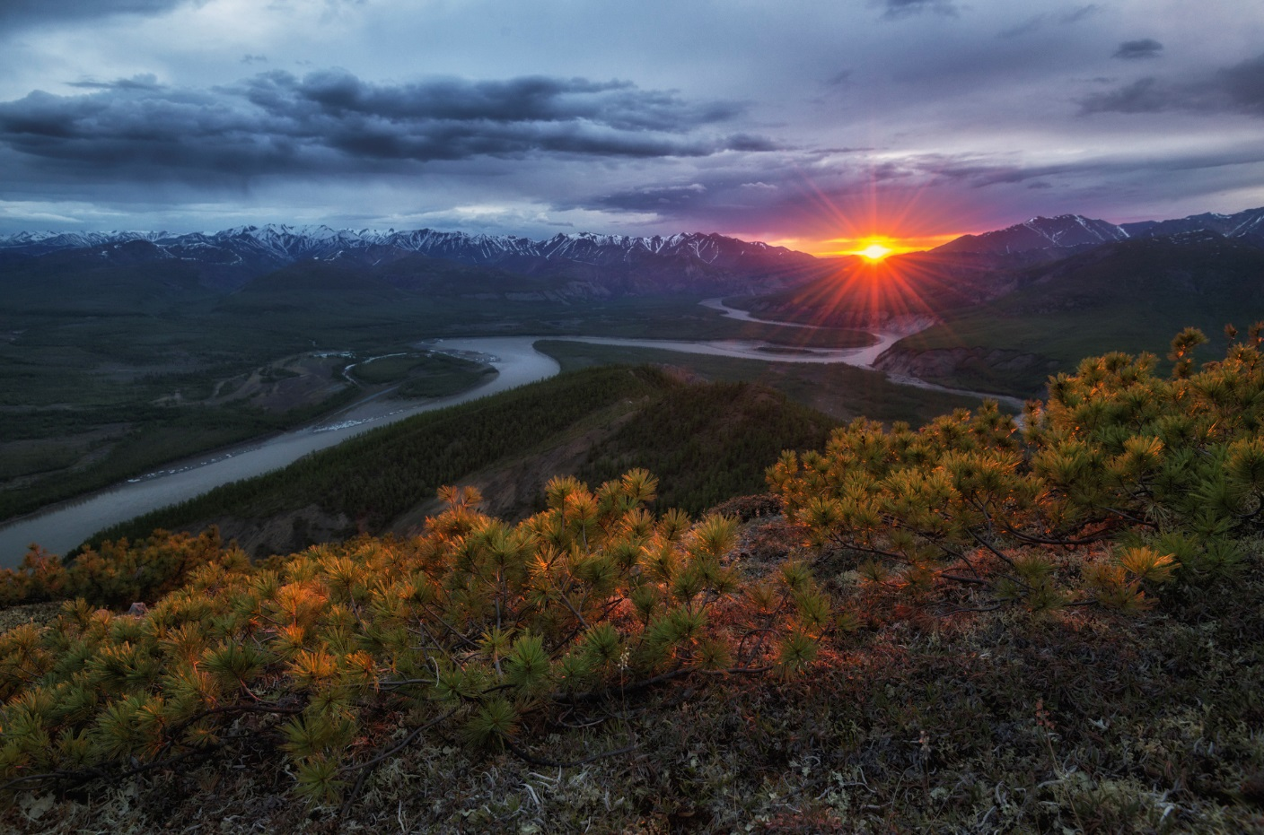
Регион граничит с Китаем на юге, КНДР на крайнем юге, Японией на юго-востоке и США в Беринговом проливе на северо-востоке. В физико-географическом районировании Дальневосточный федеральный округ делится на три физико-географические страны: Северо-Восточная Сибирь, Амуро-Сахалинская страна, Северо-Притихоокеанская страна (кроме того, часть территории относится к Средней и Южной Сибири)

Slide 6
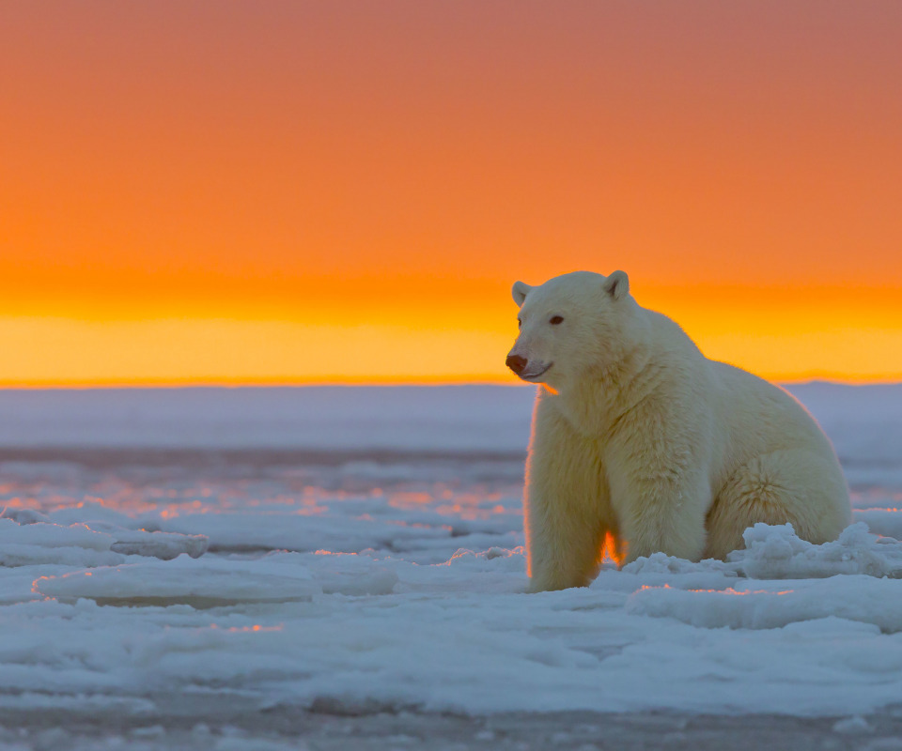
Жизнь в Арктике.
Коренные народы Арктики сохраняют традиционный уклад жизни предков на протяжении многих веков. Их специфическая культура и особое мировоззрение, обусловленные проживанием в экстремальных климатических условиях, плохо поддаётся адаптации к условиям современной цивилизации, и не может быть приспособлена к требованиям рыночной экономики. Численность населения Арктики составляет более 400 тысяч человек. В результате устоявшегося традиционного уклада жизни люди полностью зависят от арктической экосистемы в вопросах питания, проживания и сохранения самобытности культуры. Несмотря на то, что реализация нефтегазовых проектов приносит свои выгоды для населения, многие жители в связи с этим испытывают неудобства и проблемы.

Slide 7
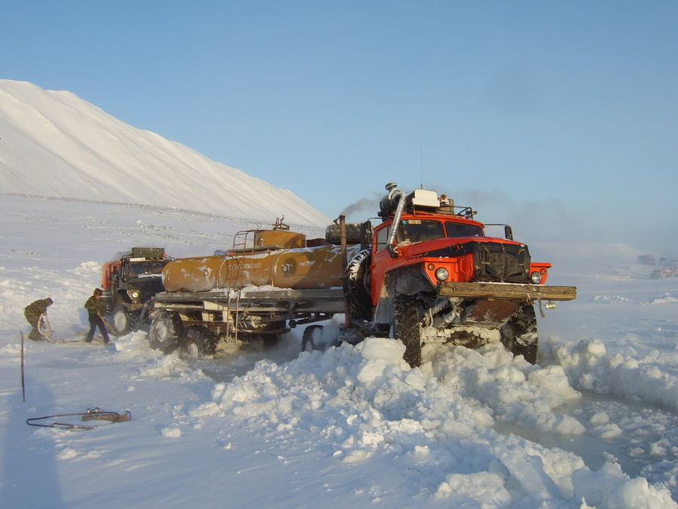
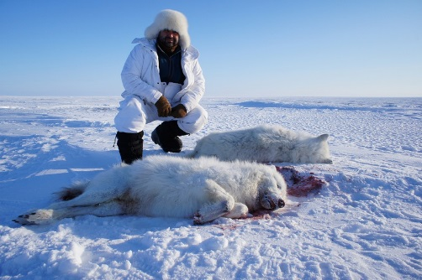
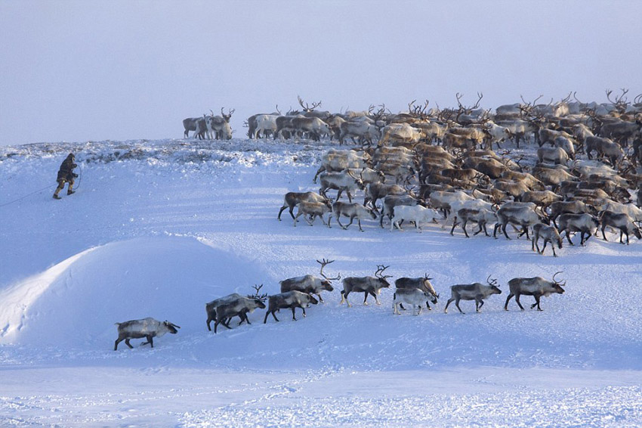
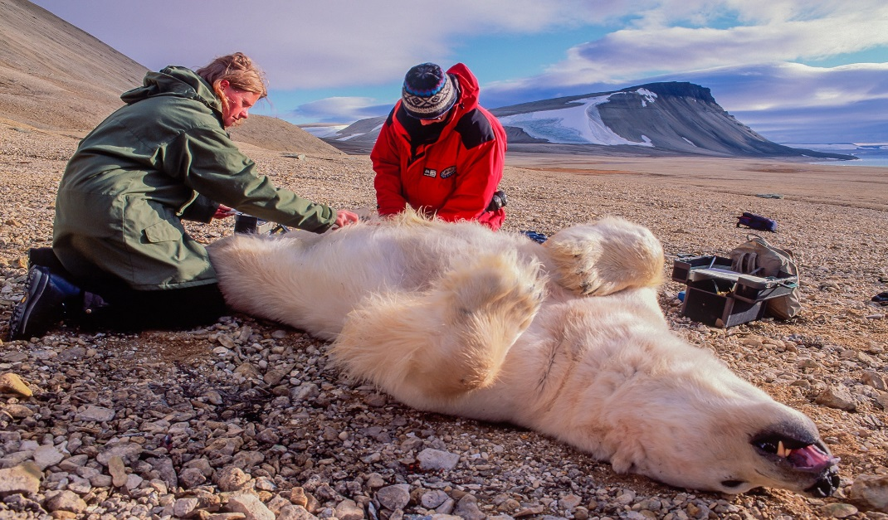
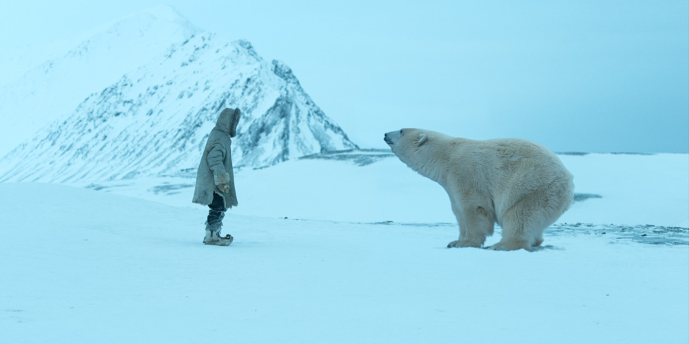
Традиционными промыслами являются охота, собирательство, оленеводство и рыболовство. Природная среда является основой жизни для народов Севера, поэтому экологические проблемы приобретают для них особенную остроту. Промышленное освоение Арктики может привести к уничтожению исконной среды обитания и создать угрозу исчезновения малочисленных народов Севера как самостоятельных этносов.

Slide 8
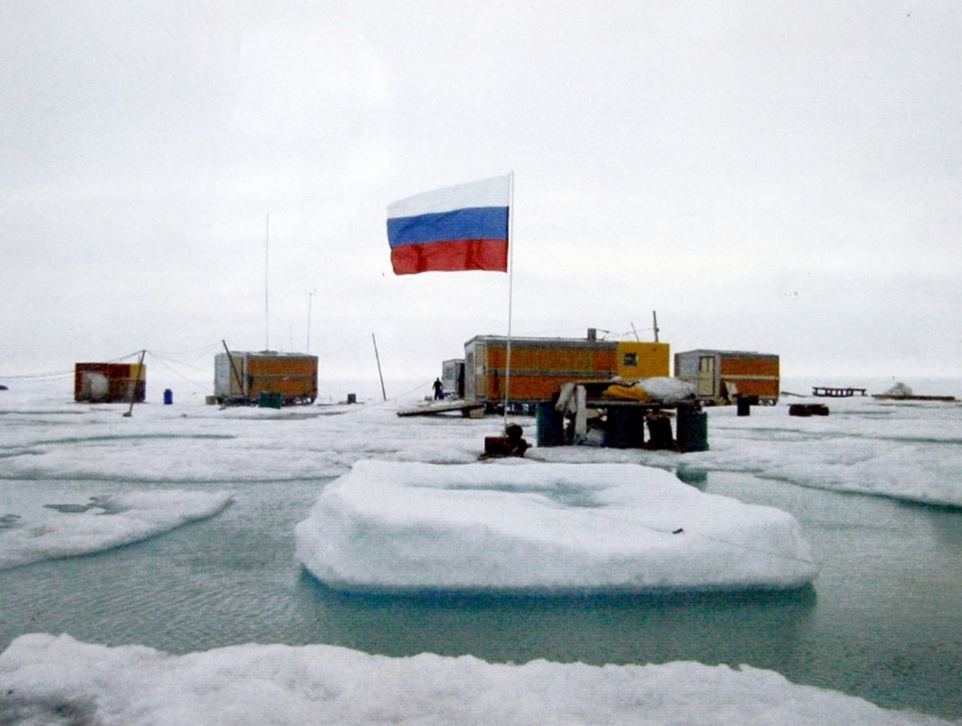
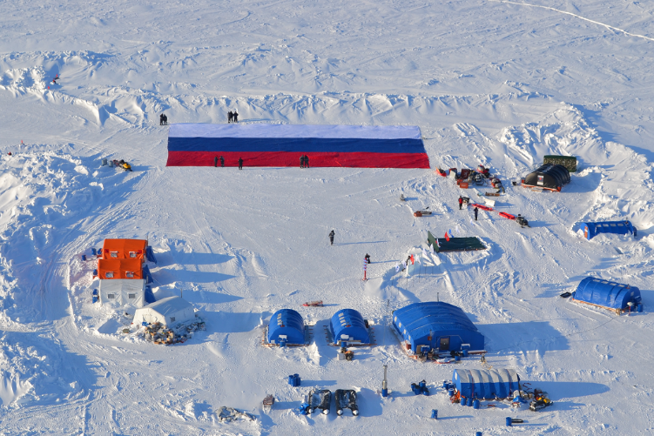
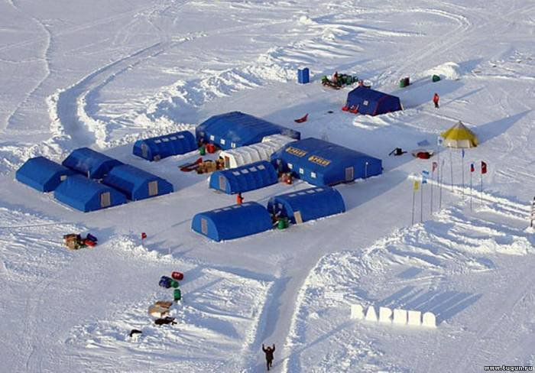
Россия — первая страна, использующая так называемые дрейфующие полярные станции. Каждая такая станция представляет собой установленный на дрейфующей арктической льдине комплекс станционных домиков, в которых живут участники экспедиций, и необходимого оборудования. Впервые такой дешёвый и эффективный способ исследования Арктики предложил в 1929 году Владимир Визе, исследователь, работавший в Арктическом и антарктическом научно-исследовательском институте. Благодаря существованию дрейфующих станций российские учёные получили возможность исследовать Арктику круглый год.

Slide 9
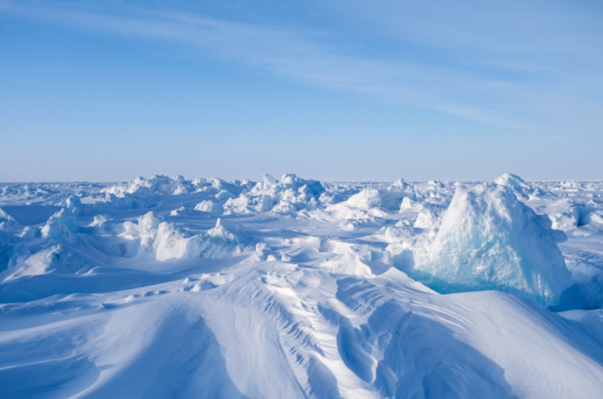
Границы северных полярных владений СССР определены постановлением Президиума ЦИК СССР от 15 апреля 1926 года.
Водная граница прошла тогда от Кольского полуострова через Северный полюс до Берингова пролива.
В 1997 году Россия ратифицировала Конвенцию по морскому праву 1982 года. Конвенция устанавливает одинаковые 12 миль суверенных территориальных вод и 200 миль экономической зоны — со свободным судоходством, но исключительными правами на использование минеральных и биоресурсов. Правда, любая страна может претендовать на свою национальную юрисдикцию на морское дно и его недра (часть VI Конвенции) и за пределами 200 миль, если будет доказано, что шельф от её берегов тянется дальше этого расстояния.
Чтобы добиться прав на полярные владения, России придётся доказать, что подводные хребты Ломоносова и Менделеева имеют континентальное происхождение, связанное с территорией России. В отношении хребта Ломоносова это оспаривается Данией, которая считает, что хребет — затонувшая часть Гренландии. Для сбора доказательств в том, что хребет Ломоносова — это продолжение полярных владений РФ, российская сторона провела беспрецедентную экспедицию «Арктика-2007» в июле-августе 2007 года, состоявшую из надводной и подводной частей и завершившуюся установлением российского флага на дне Северного Ледовитого океана у Северного полюса Земли.

Slide 10
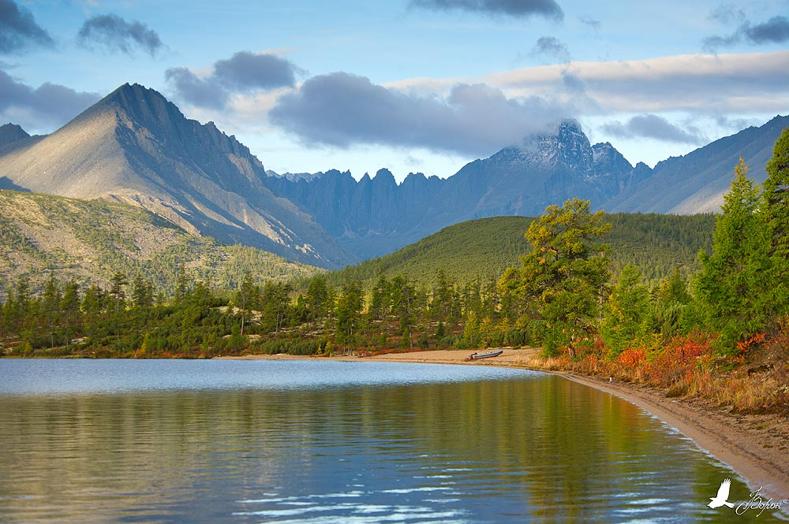
Жизнь на Дальнем Востоке
Дальний Восток богат сырьевыми ресурсами. Это даёт ему возможность занимать важное место в экономике страны по ряду сырьевых позиций. Так, в общероссийском производстве отдельных ресурсов на Дальний Восток приходится (%): алмазов — 98, олова — 80, борного сырья — 90, золота — 50, вольфрама — 14, рыбы и морепродуктов — более 40, соевых бобов — 80, древесины — 13, целлюлозы — 7. Главные отрасли специализации Дальнего Востока: добыча и переработка цветных металлов, добыча алмазов, рыбная, лесная, целлюлозно-бумажная промышленность, судостроение, судоремонт. Эти факторы при ориентации на внутренний рынок и обусловили роль Дальнего Востока в составе России.

Slide 11
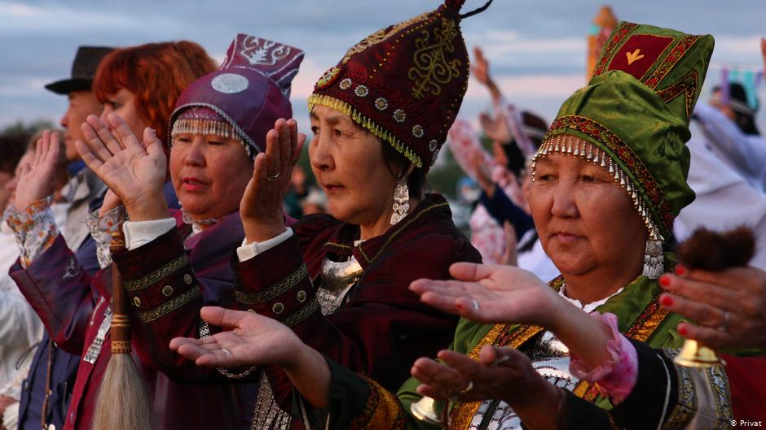
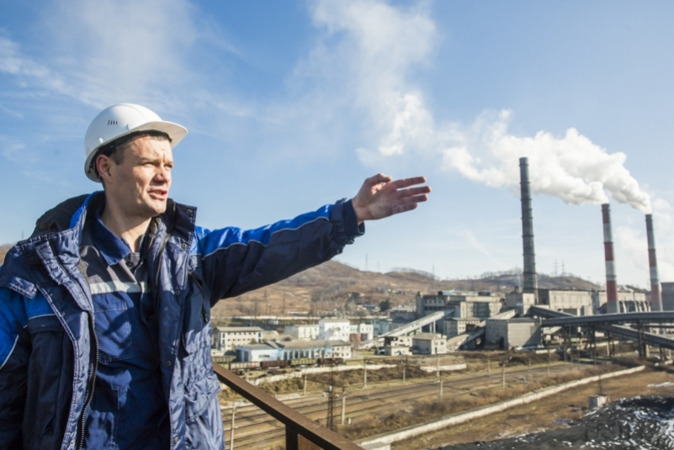
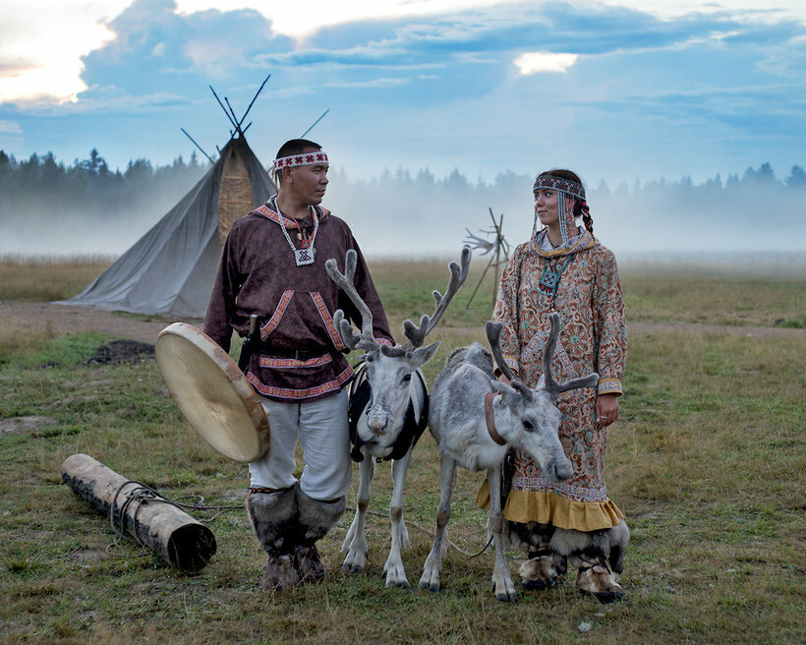
Здесь развивались преимущественно добывающие отрасли промышленности — рыбная, лесная промышленность, добыча цветных металлов, на которые приходится более половины товарной продукции. Обрабатывающие же производства развиты крайне слабо. Вывозя сырьё, регион теряет потенциальные доходы в виде добавленной стоимости. Его отдалённость обусловливает значительные транспортные надбавки, которые отражаются в стоимостных показателях большинства отраслей хозяйства.

Slide 12
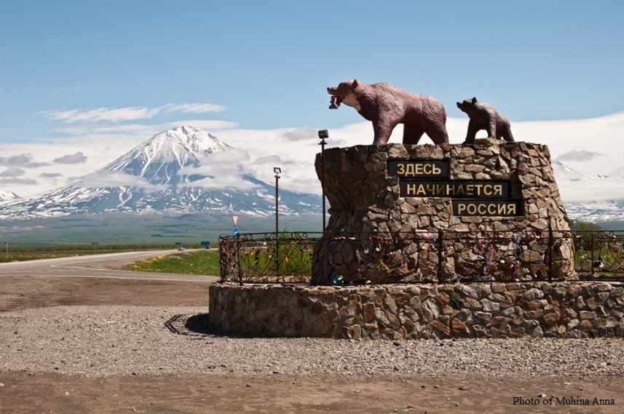
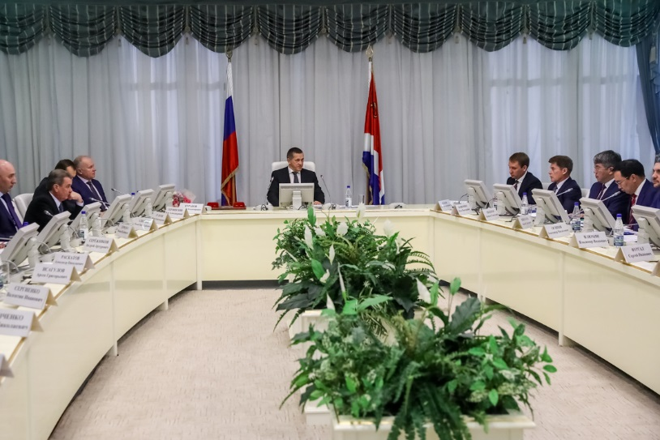
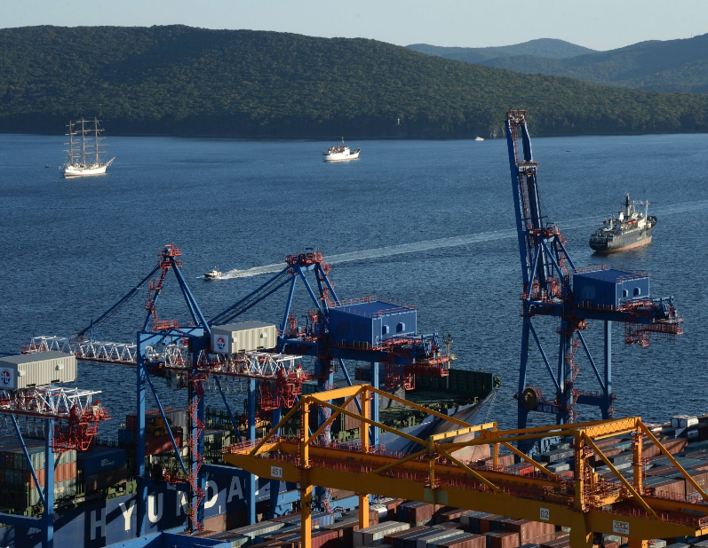
Дальневосточный регион имеет важное геополитическое и геостратегическое значение для России:
Регион имеет выход к двум океанам: Тихому и Северному Ледовитому, граничит с четырьмя государствами (Китаем, Японией, США, КНДР).
Регион обладает огромными природными ресурсами, например, около 1/3 всех угольных запасов страны и гидротехнических ресурсов. Лесные массивы занимают около 30 % общих площадей лесов России. В регионе имеются запасы железных руд, золота, серебра, платины, медных руд, полиметаллических руд.
Учитывая высокие темпы развития АТР как в экономической, так и в военной областях, интеграция в регион весьма перспективна для России. ДВР может послужить тем «мостом» в АТР при разумно проводимой политике.

Slide 13
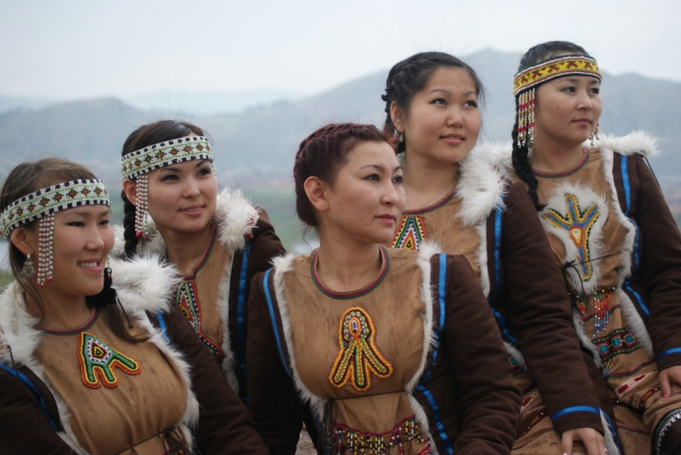
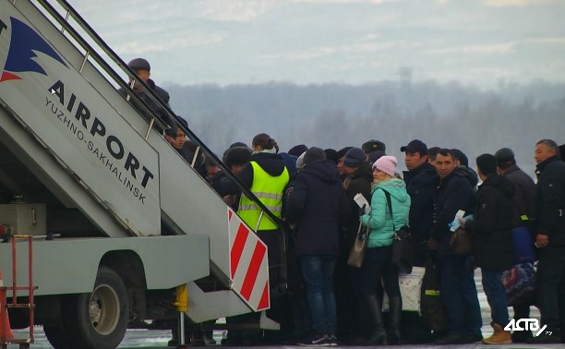
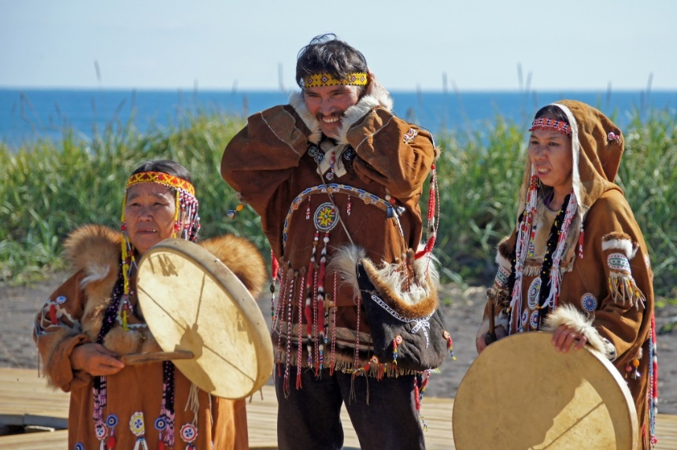
Численность населения Дальневосточного федерального округа на 1 января 2014 года оценивалась в 6 226 640 человек; это на 0,4 % меньше, чем в 2013 году. Демографические потери, в отличие от остальных федеральных округов Российской Федерации, обусловлены главным образом миграционным оттоком населения.
В настоящее время в округе рождаемость превышает смертность (то есть происходит естественный прирост населения). В 2013 года коэффициент рождаемости в ДФО составил 13,99 на 1000 человек населения, смертности — 12,67, коэффициент естественного прироста +1,32. При этом рождаемость в ДФО выше, чем в среднем по стране, а смертность — ниже. По сравнению с предыдущим годом наблюдается рост рождаемости, падение смертности и рост коэффициента естественного прироста При этом в настоящее время сохраняется миграционный отток населения, превышающий естественный прирост, поэтому происходит убыль населения.

Slide 14
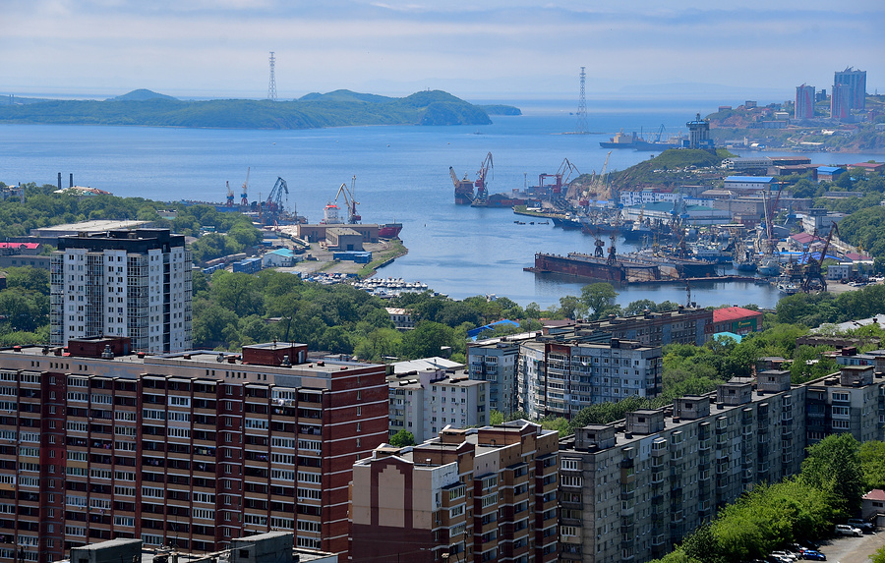
В 2009 году валовой региональный продукт (ВРП) округа на душу населения составил 268 тыс. рублей, что на 19 % выше аналогичного показателя в целом по России. В 2011 году 80 % ВРП региона произведено на территории четырёх субъектов: Сахалинская область (25,3 %), Приморский край (22,4 %), Якутия (19,4 %) и Хабаровский край (18,2 %). Согласно Списку регионов России по ВРП за 2009 год, эти субъекты находятся выше среднероссийского уровня.
В 2000-х годах в экономике ДФО происходит устойчивый рост, не прерывавшийся даже в период мирового экономического кризиса 2008—2009 годов. C 1999 года по 2010 год валовой региональный продукт ДФО вырос на 73 %. При этом с 2009 года рост ВРП округа опережает среднероссийский. Так, в 2009 году ВРП ДФО вырос на 1,5 % (российский — снизился на 7,6 %), в 2010 году — на 6,8 % (российский — на 4,6 %). В 2011 году объём ВРП увеличился на 5,4 % по сравнению с 2010 годом и составил 2,3 трлн рублей. Промышленное производство от уровня 1990 года в среднем по России составляет 80,7 %, а на Дальнем Востоке — 103 %.

Slide 15
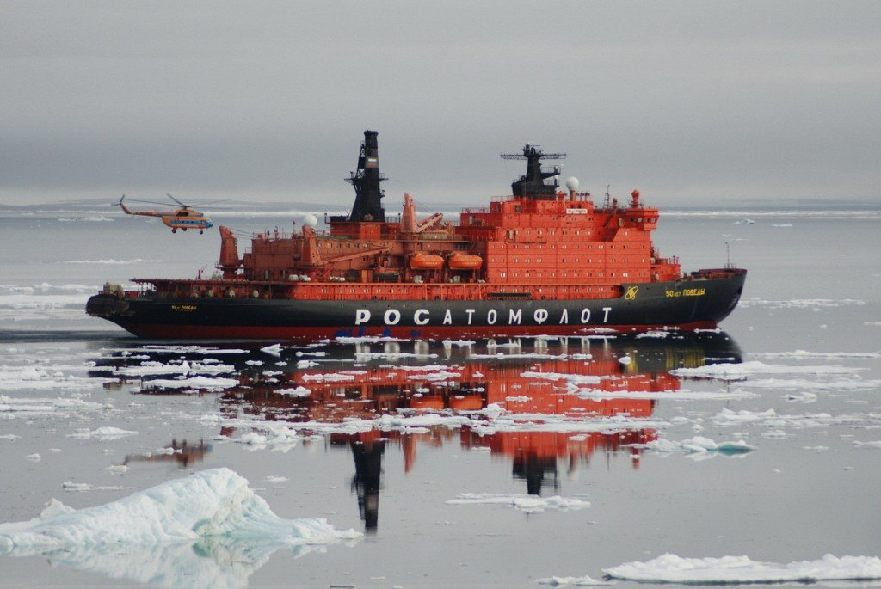
Программа развития Арктики
Российские исследования и работы на арктических территориях и Северном морском пути несколько опережают положение дел у соседей по этому региону, но для сохранения преимуществ нужны серьезные шаги, направленные на оптимизацию решений насущных задач. С этой целью в 2010 году был разработан план развития Арктической зоны Российской Федерации (включая будущее северной морской трассы) и обеспечения национальной безопасности на период до 2020 года. Он рассматривает основные риски и угрозы, приоритетные направления развития, механизмы и этапы реализации поставленных задач:
обеспечение военной безопасности, защиты государственной границы (в том числе по Северному морскому пути) и сотрудничество с другими приарктическими государствами;
развитие транспортного сообщения, строительство дорог, развитие авиации.
развитие связи, спутниковых систем, сети Интернет;
стратегия решения экологических проблем;
сохранение образа жизни коренных народов и мест их традиционного проживания;
освоение минерально-сырьевых ресурсов региона;
развитие туризма, включая особенности путешествия по водам региона.

Slide 16
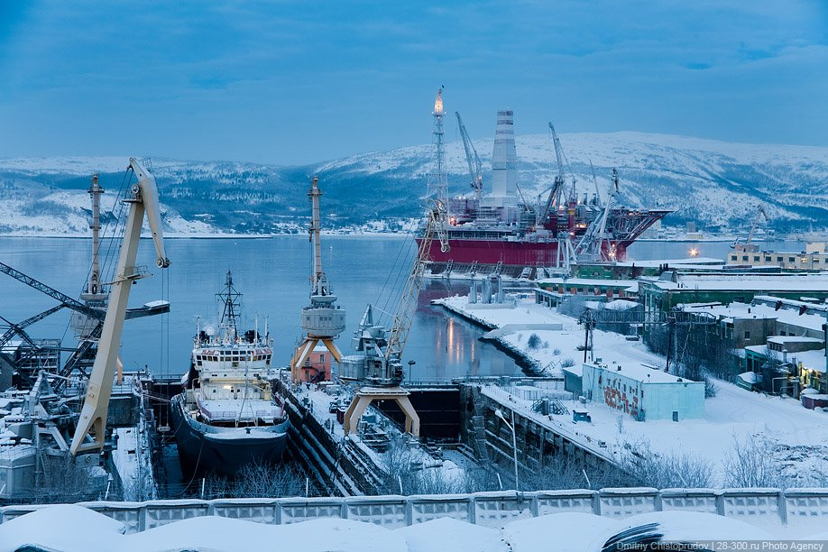
Перспективы развития Арктики
Стратегия совершенствования рисует достаточно благоприятные перспективы на будущее Арктики. На сегодняшний день можно говорить не только о возвращении интереса к арктическому региону, но и о реальных шагах, предпринимаемых для выполнения программы формирования арктических территорий:
восстанавливаются полярные станции;
возобновлено строительство портов;
строятся новые ледоколы;
разработана концепция создания контейнеровозов для круглогодичной навигации в условиях Северного морского пути;
созданы заповедники и национальные парки, в том числе предлагающие туристические маршруты.

Slide 17
На этом пути пока еще немало проблем, но процесс катализируется растущим интересом к Арктике со стороны государства, бизнеса, науки и общества.
Значительное внимание к проблемам развития региона связано с началом с глобального потепления. Дело в том, что местные акватории могут освобождаться ото льда на срок от одного до нескольких месяцев, а это, в свою очередь, открывает новые возможности для судоходства.
Увеличение срока безледного перемещения по Северному морскому пути позволит создать более выгодные условия для круглогодичного движения морского транспорта, не говоря уже о значительной деловой активности в этой части планеты.

Slide 18
Проблемы развития Арктики
Конечно, проблем на данном направлении немало:
сложность проведения и защиты государственных границ в зоне Северного морского пути;
суровые климатические условия Арктики;
экологическое наследие советского периода: только за первый год работ по экологической реабилитации Арктики собрано порядка 5 тонн техногенных отходов, из них 4,5 тысячи — на островных территориях;
сложность в транспортном обеспечении;
неудовлетворительное состояние жилищно-коммунальных объектов.
Следует отметить, что проблемы Арктики на сегодняшний день влияют на жизнь людей всего мира. Стратегия освоения этого региона должна быть разработана с учетом международных правовых норм по защите биоресурсов, единственной в своем роде экосистемы, уникального морского и сухопутного мира животных и растений.

Slide 19
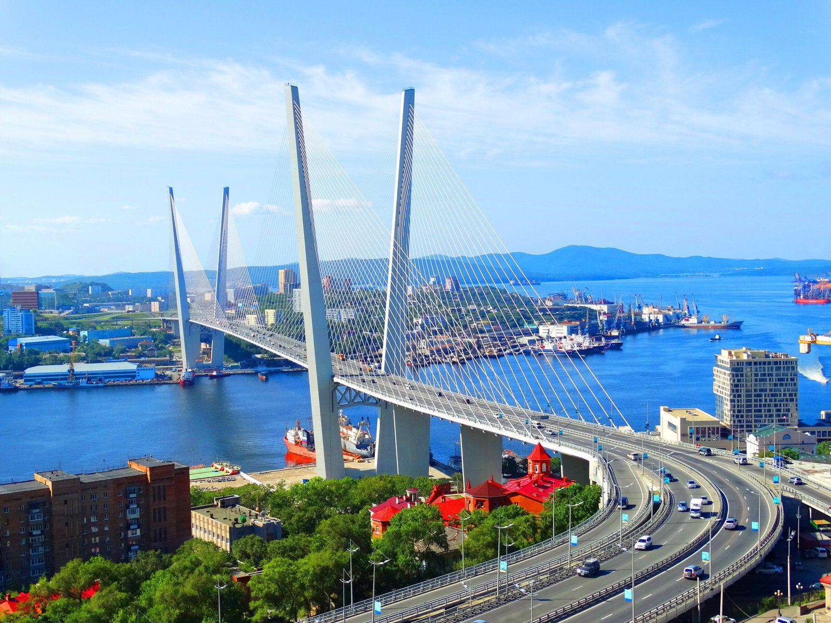
Развитие Дальнего Востока России
Проблемы и перспективы развития Дальнего Востока изучаются на государственном уровне. В результате многолетней работы властями была выработана стратегия социально-экономического развития Дальнего Востока, а также Байкальского региона. Данная инициатива была утверждена в декабре 2009 года. Реализована она должна быть до 2025 года. Исследовав проблемы и перспективы развития Дальнего Востока, государство поставило задачу — сформировать в регионе социально-экономическую систему, способную обеспечить высокий уровень жизни граждан, проживающих в нем. Совокупный объем инвестиций, который предполагается направить на реализацию программы, составляет порядка 411 млрд руб. По итогам ее завершения рассчитывается создать 69,9 тыс. рабочих мест в регионе и увеличить объем ВВП в соответствующей части РФ в 2,6 раза, объем отгруженных товаров — в 2,3 раза, общий размер инвестиций — в 3,5 раза, численность граждан, относящихся к категории экономически активного населения — в 1,1 раза.

Slide 20
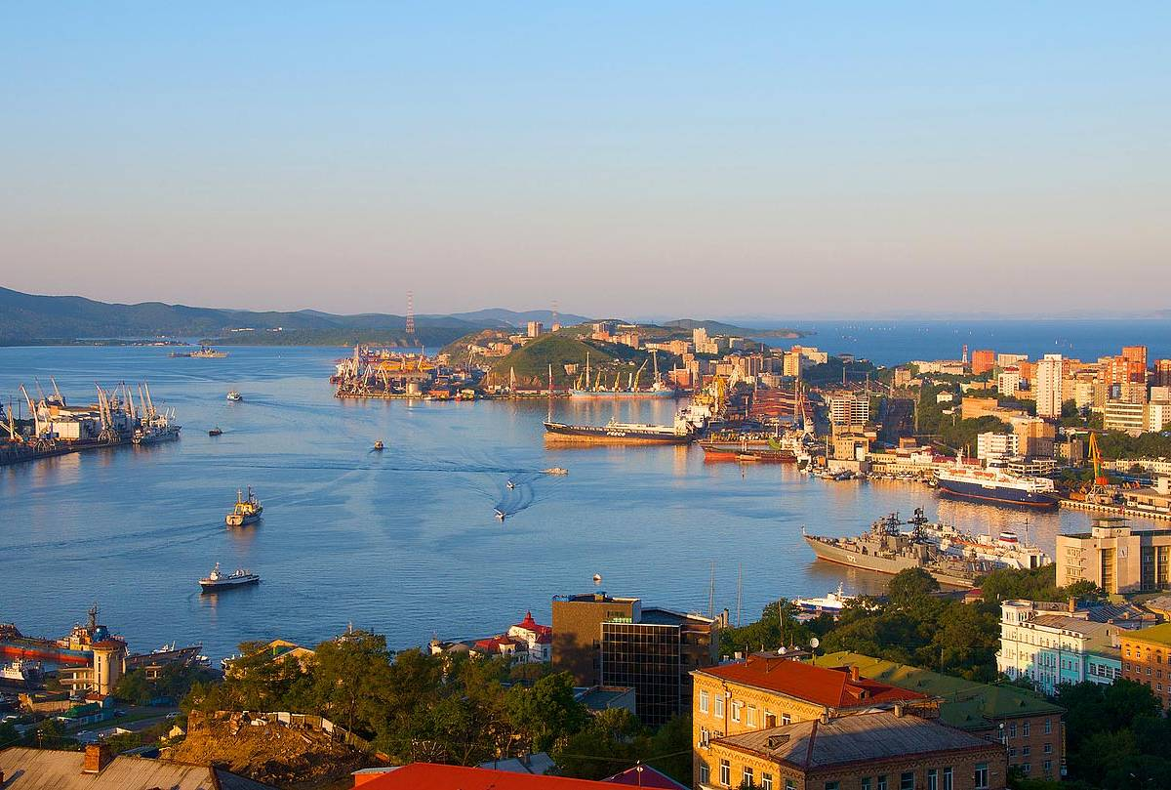
Какие задачи стоят перед федеральными и местными властями в аспекте социально-экономического развития Дальнего Востока уже сейчас? В числе таковых:
повышение комфортности проживания населения;
стимулирование увеличения доли среднего класса в социальной структуре населения субъектов РФ, входящих в Дальневосточный Федеральный округ и Байкальский регион (доход работающего человека должен быть не менее 6 прожиточных минимумов);
содействие развитию кадров, внедрению новых образовательных концепций;
- повышение уровня инвестиционной привлекательности региона; - модернизация энергетической системы;
- развитие транспортной инфраструктуры;
модернизация систем связи;
стимулирование предпринимательских инициатив посредством снижения бюрократии и снятия различных ограничений;
содействие повышению эффективности законотворческих процессов;
- улучшение экологии.

Slide 21
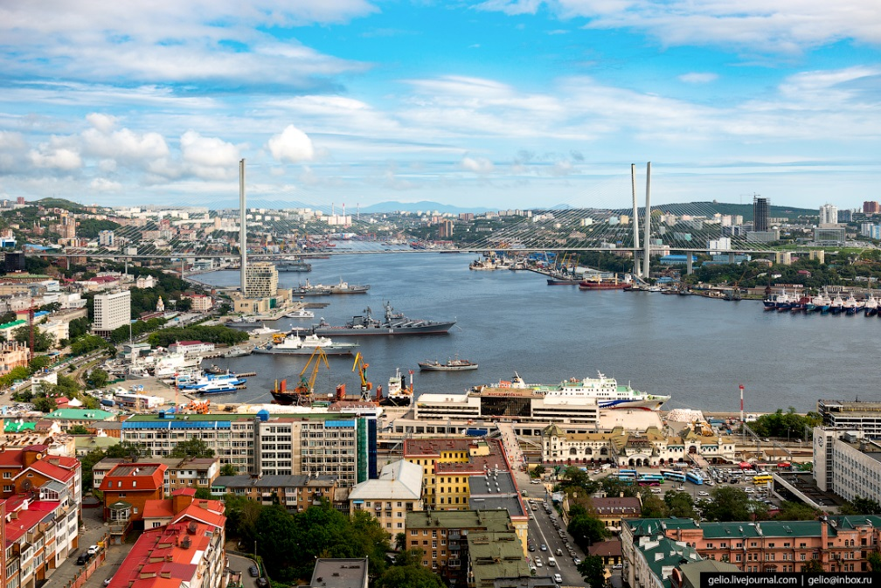
Факторы успешного развития Дальнего Востока
При каких условиях перспективы развития Дальнего Востока России могут быть реализованы? Прежде всего, необходимы значительные инвестиции в инфраструктуру — транспортную, энергетическую. Следующее важнейшее направление работы — стимулирование развития бизнеса с целью общего повышения уровня капитализации региональной хозяйственной системы, роста доходов населения и налоговых отчислений в бюджет. Решение данной задачи соседствует с другим важным аспектом активностей государства в рамках освоения возможностей Дальнего Востока — формированием мощного рыночного спроса в данном регионе.
Другое значимое направление работы властей — повышение комфортности проживания граждан с целью остановить миграцию в другие части РФ и, наоборот, сделать Дальний Восток привлекательным для переезда из других субъектов.

Slide 22
Спасибо за внимание !!!

